Slide 1

Как работать с периферией микроконтроллера ?

Slide 2
Цель занятия
Типы периферии
Шина памяти
Регистры периферии
Пример периферии: АЦП

Slide 3
Периферия микроконтроллера

Slide 4
Типы периферии
Внутренняя
аппаратные блоки внутри микроконтроллера, которые выполняют специализированные функции вывода-вывода и обработки данных.
Внешняя
аппаратные блоки, в центре которых находится сам микроконтроллер. Интерфейсами взаимодействия с такой периферией служат различные протоколы: SPI, I2C, UART и т.д. Это могут быть датчики, моторы, внешняя память и т.д.

Slide 5
Типы периферии (по функциям)
Периферия ввода/вывода
Периферия памяти
Периферия времени
Вычислительная периферия

Slide 6
Периферия ввода/вывода
Модули, которые позволяют получать или передавать информацию внешним устройствам
GPIO может быть подключён к кнопке или светодиоду, таким образом мы можем обмениваться информацией с человеком.
АЦП (аналого-цифровой преобразователь) может быть подключён к аналоговым датчикам, а значит мы можем получать сигнал из некоторой физической системы (давление, температура и т. д.)
Модули протоколов SPI, I2C, UART, USB служат для обмена данными с цифровыми устройствами: цифровыми датчиками, ЦАП и АЦП, другими микроконтроллерами и другой внешней периферией.

Slide 7
Периферия памяти
аппаратные модули, которые расширяют объём памяти, доступный процессорным ядрам. Например, это модуль XIP, который даёт процессорному ядру доступ к внешней энергонезависимой памяти с прошивкой.
модули, способные выполнять операции с памятью. Особым модулем периферии памяти в любом микроконтроллере является модуль DMA.

Slide 8
Шина памяти
Шина (bus) — общий канал связи, к которому подключено несколько устройств и по которому передаётся информация по правилам одного протокола. В каждый момент времени обмен обычно ведут два участника: один передаёт, другой принимает (или один запрашивает, другой отвечает).
Шина памяти (memory bus) — шина, по которой выполняются операции чтения и записи по адресу. По ней процессор (или модуль DMA) передаёт адрес и тип операции; устройство, «привязанное» к этому адресу (блок памяти или периферийный модуль), возвращает данные при чтении или принимает их при записи.
Memory-mapped I/O (ввод-вывод, отображённый в память) — способ организации доступа к периферии, при котором регистры периферийных устройств размещены в общем адресном пространстве процессора наряду с оперативной и другой памятью. Обращение к периферии выполняется теми же командами чтения и записи по адресу, что и обращение к памяти; выбор «память или периферия» определяется только адресом и выполняется аппаратно.

Slide 9
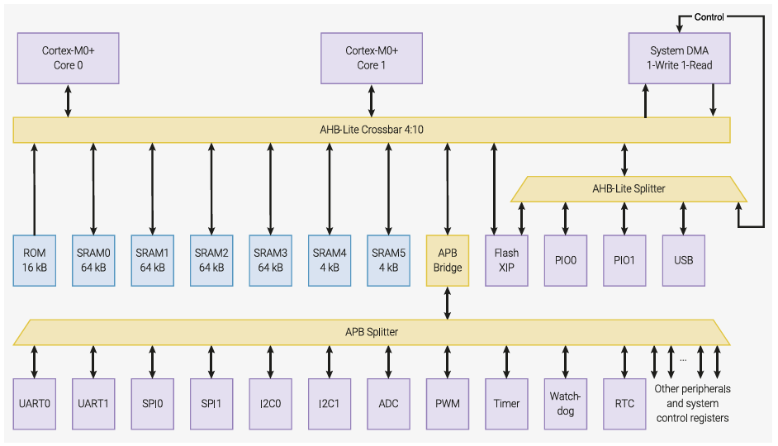
Шина памяти

Slide 10
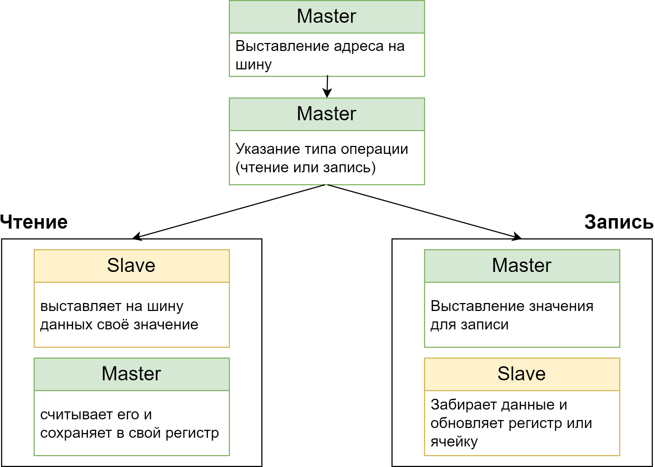
Последовательность выполнения транзакции

Slide 11
Транзакция шины памяти
Транзакция — одна операция чтения или записи по адресу на шине памяти
Ведущее устройство (master) — инициатор транзакции
Ведомое устройство (slave) — устройство, которое по адресу отвечает или принимает данные

Slide 12
DMA
DMA (Direct Memory Access, прямой доступ к памяти) — аппаратный модуль, подключённый к системной шине и способный выполнять операции чтения и записи вместо процессора.
Этот модуль освобождает процессор от долгих операций копирования и позволяет использовать освободившееся время для более важных задач.
Обычно он поддерживает несколько режимов:
  - Из периферии в память
  - Из памяти в периферию
  - Из памяти в память

Slide 13
Регистры периферии

Slide 14
Регистры периферии
Регистр — аппаратная ячейка памяти фиксированной разрядности, способная хранить одно двоичное слово и допускающая операции записи и чтения.
Двоичное слово — последовательность битов фиксированной длины, которую процессор или периферия обрабатывают как единое целое. Для RP2040 слово в 4 байта.
Регистры используются для управления периферией

Slide 15
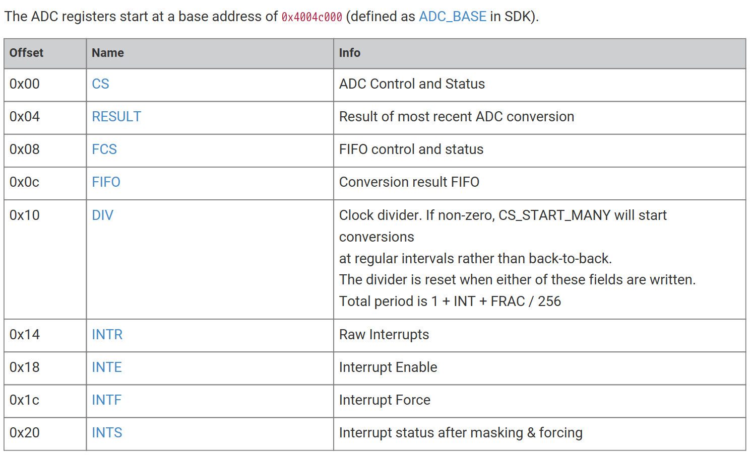
Карта регистров
Карта регистров (register map) — описание набора регистров периферийного модуля, отображённых в адресное пространство памяти: базовый адрес модуля, смещение каждого регистра относительно базового, имя, назначение (чтение/запись/только чтение) и смысл битовых полей. Карта регистров задаёт, по какому адресу и каким значением управлять модулем и откуда читать его состояние или данные.

Slide 16
Регистры на примере АЦП RP2040

Slide 17
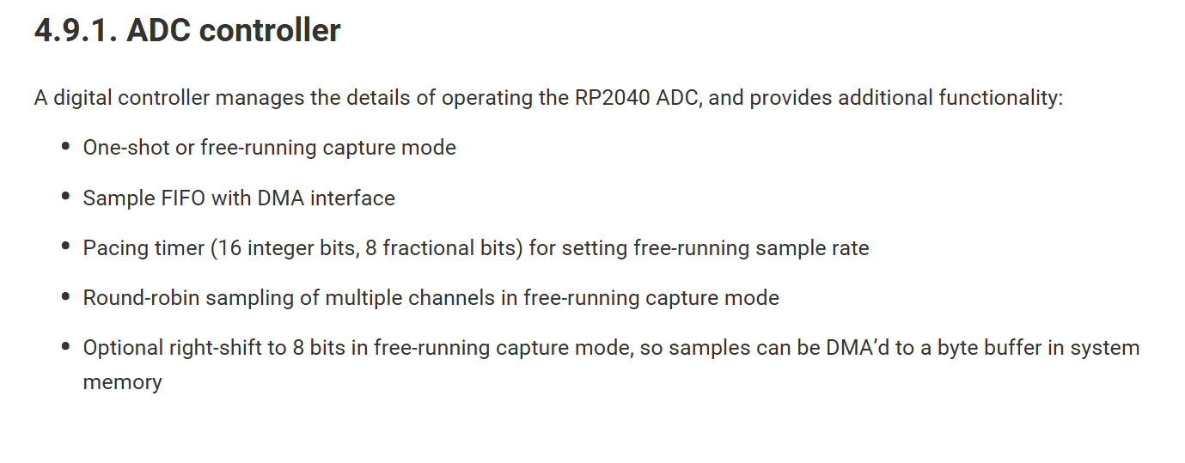
АЦП RP2040
АЦП (Analog-to-Digital Converter, аналого-цифровой преобразователь) — модуль, преобразующий аналоговое напряжение на входе в цифровой код фиксированной разрядности.

Slide 18
Карта регистров RP2040

Slide 19
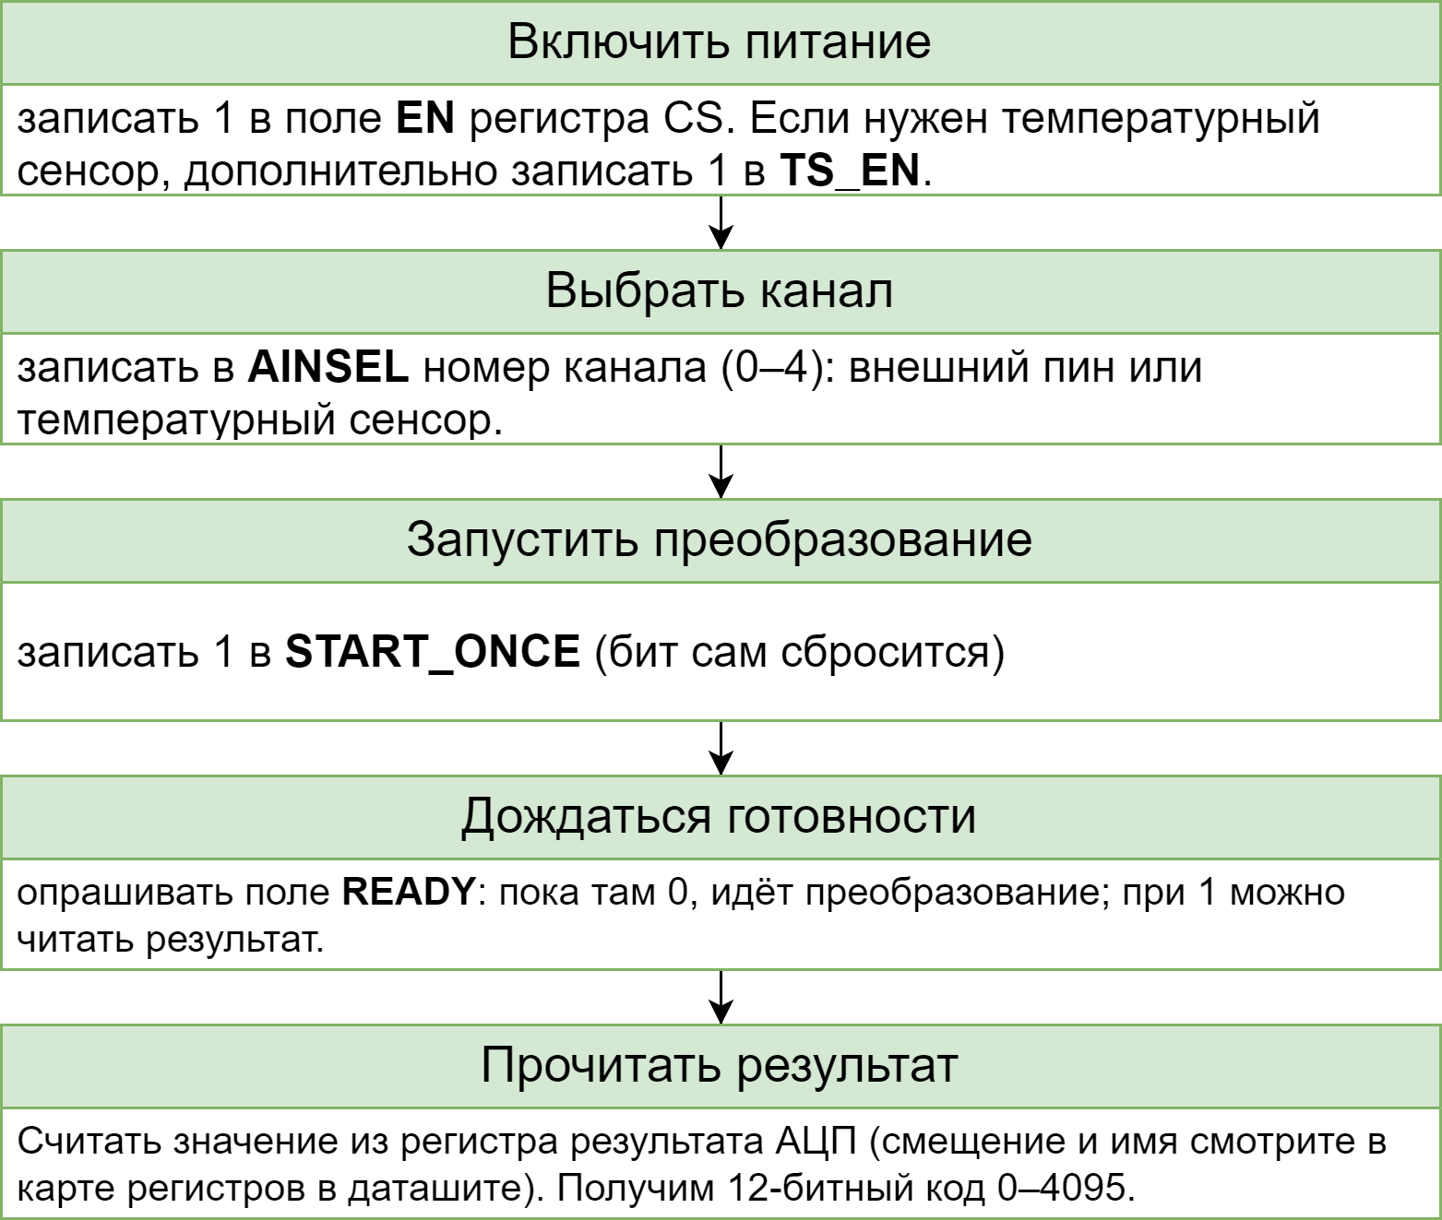
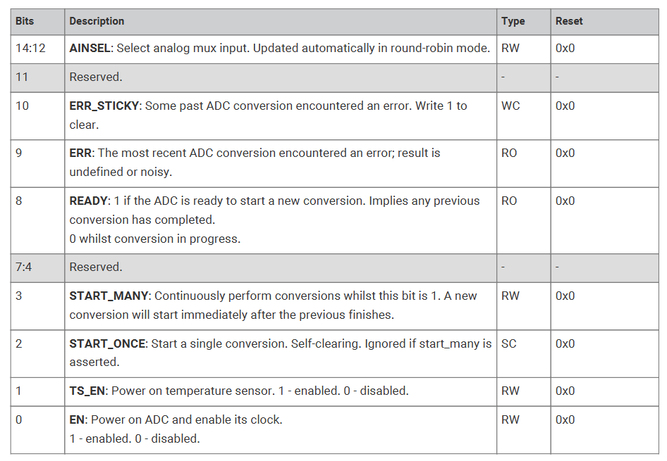
Схема проведения измерения

Slide 20
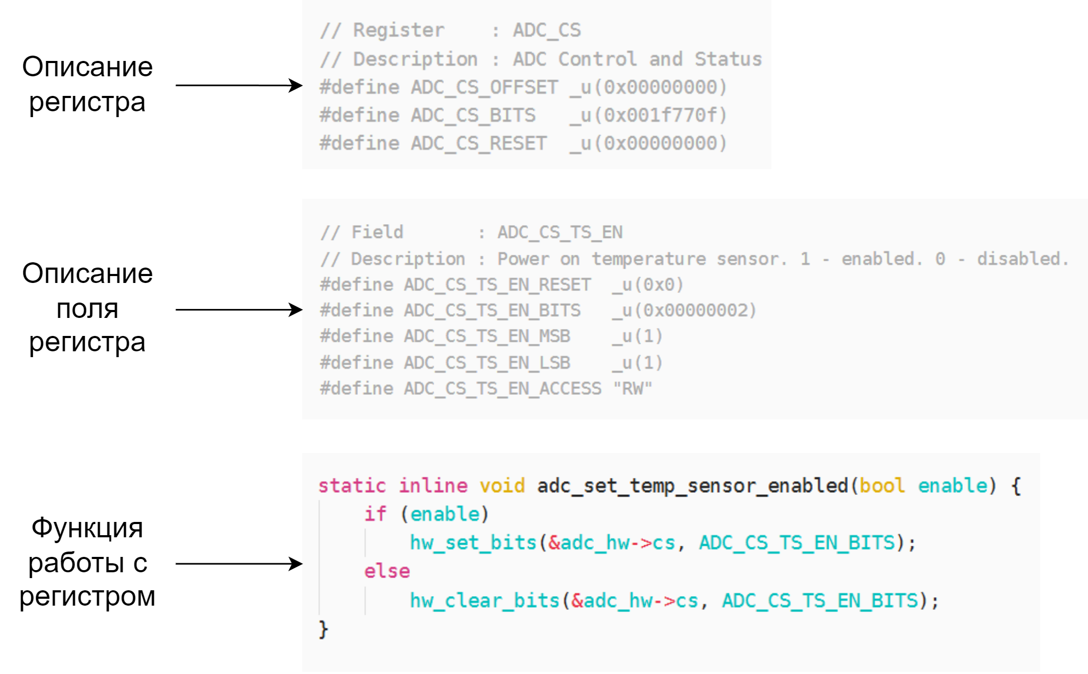
От регистров к SDK

